Slide 1
T.C. İSTANBUL GEDİK ÜNİVERSİTESİ Mevzuat Bilgilendirme ve Uygulamada Birliktelik TOPLANTILARI (14-15 Ocak 2019)
YATAY GEÇİŞ, MUAFİYET VE İNTİBAK , ÇİFT ANADAL, YANDAL İŞLEMLERİ,
DİSİPLİN SORUŞTURMALARI, YÖNETMELİK VE YÖNERGELER
Namık Kemal AZAK
Genel Sekreter Yrd.

Slide 2
İstanbul Gedik Üniversitesi’nin misyon, vizyon, amaç ve stratejik hedefleri doğrultusunda; eğitim-öğretim, bilimsel araştırma ve geliştirme, çeşitli hizmet alanlarında etkin, verimli, rekabetçi, uluslararası tanınırlığı ve saygınlığı olan, iç ve dış paydaşları ile birlikte tüm süreçleri iyileştirerek, değişim ve gelişimin sürekliliğini sağlayan bir üniversite olmasını hedefliyoruz.
Amaç ve hedeflerimizin gerçekleşmesi için; Üniversitemizdeki eğitim, öğretim, bilimsel araştırma ve her türlü hizmetlerin etkin bir iç kontrol sistemiyle değerlendirilmesi, kalitelerinin iyileştirmesi, bağımsız “dış değerlendirme" süreciyle de kalite yönetim sisteminin onaylanması ve tanınmasını sağlamaya çalışıyoruz.

Slide 3
Bu doğrultuda; akademik ve idari hizmetlerin iyileştirilmesi ve geliştirilmesi, uygulamada birlikteliğin sağlanması, hızlı, etkin ve verimli hizmet akışının gerçekleştirilmesi, daha bilgili, daha donanımlı, işbirliği ve iletişim içerisinde, iyi organize olup Üniversitemizin gelişimine katkı sağlamak amacıyla bu toplantıları düzenledik. Üniversitemize ve tüm katılımcılara yararlı olmasını diler, sizleri saygıyla selamlarım.

Slide 4
YATAY GEÇİŞ İŞLEMLERİ

Slide 5
Yatay Geçiş Başvurusu Fakülte/YO/MYO
Yatay Geçiş Başvurusunun Kabulü
Belgelerin İncelenmesi
Belgeler eksikse
Belgeler tamam ise
Öğrenciye İade Edilir
Kabul Edilir
Bölümlere Göre Tasnif Edilir
YATAY GEÇİŞ İŞ AKIŞ ŞEMASI
Akademik Takvime göre Fakülte/YO/MYO Komisyonları inceler
Fakülte/YO / MYO’ lar
Yönetim Kurulu ile karara bağlanır
Sonuçlar Akademik Takvime göre İlan edilir
Kabul edilen öğrencilerin kayıtları ÖİDB’ nda yapılır
İlgili Birimlerce Ders Muafiyet ve İntibak işlemleri yapılır
Öğrencinin geldiği Üniversiteden belgeler istenir
Gelen belgeler dosyasına yerleştirilir
İşlem Tamamlanır

Slide 6
YATAY GEÇİŞ İŞLEMLERİ
Yükseköğretim Kurumlarında Yatay Geçiş İşlemleri ;
24.04.2010 tarih ve 27561 sayılı Resmi Gazete’de yayımlanan Yükseköğretim Kurumlarında Önlisans ve Lisans Düzeyindeki Programlar Arasında Geçiş, Çift Anadal, Yan Dal ile Kurumlar Arası Kredi Transferi Yapılması Esaslarına İlişkin Yönetmelik ile T.C. İstanbul Gedik Üniversitesi Yatay Geçiş Yönergesi’nde yer alan esaslar çerçevesinde yapılmaktadır.

Slide 7
YATAY GEÇİŞ YÖNTEMLERİ
1. Kurum İçi (Bölümler / Programlar Arası) Yatay Geçiş
2. Kurumlar Arası (Yurtiçi ve Yurt Dışı) Yatay Geçiş
3. Ek Madde-1 Merkezi Yerleştirme Puanı ile Yatay Geçiş

Slide 8
GENEL İLKELER
Yatay geçiş başvuruları YÖK Yatay Geçiş Yönetmeliği ve Üniversitemiz Senatosunca kabul edilen kriterler(Yatay Geçiş Yönergesi) çerçevesinde değerlendirilmektedir.
Başvurularla ilgili değerlendirmeler fakülte/yüksekokul/meslek yüksekokulu yönetim kurulları tarafından yapılmaktadır.
Değerlendirmede En Önemli İki Temel Esas
Genel Not Ortalaması
ÖSYS-YKS Merkezi Yerleştirme Puanı

Slide 9
Kontenjan sınırlaması bulunmayan (açık ve uzaktan öğretim) diploma programlarına yatay geçiş kontenjan sınırlaması uygulanmaz.
Açık ve Uzaktan öğretimden örgün öğretime geçiş yapılabilmesi için genel not ortalamasının 100 üzerinden en az 80 olması veya kayıt yılındaki merkezi yerleştirme puanının, geçmek istediği üniversitenin diploma programının o yılki taban puanına eşit veya yüksek olması gerekir.
1. ve 2. öğretim programlarından açık ve uzaktan eğitim veren diploma programlarına yatay geçiş yapılabilir.

Slide 10
KURUM İÇİ YATAY GEÇİŞ

Slide 11
KURUM İÇİ (PROGRAMLAR / BÖLÜMLER ARASI) YATAY GEÇİŞ BAŞVURU ESASLARI
Aynı fakülte, yüksekokul, konservatuar ve meslek yüksekokulun kendi bünyesindeki programlara
Farklı fakülte, yüksekokul, konservatuar ve meslek yüksekokul bünyesindeki eşdeğer düzeyde diploma programlarına
Yatay Geçiş yapılabilir

Slide 12
Vakıf Üniversitelerindeki kurum içi yatay geçişlerde öğrenci bursundan feragat etmiş sayılır. Kurum içi veya kurumlar arası yatay geçişlerde burs veya indirim verme yetkisi Üniversitelere aittir.
Öğrenci ikinci yarıyıldan başlamak ve beşinci yarıyıl dahil olmak üzere yatay geçiş başvurusunda bulunabilir.
İlan edilen her yıl için ÖSYM kılavuzunda yer alan kontenjanının %15’ini aşmayacak şekilde yatay geçiş kontenjanı belirlenmelidir.

Slide 13
Aynı düzeyde fakat farklı merkezi yerleştirme puan türünde yer alan programa yatay geçiş başvurusunda bulunan öğrencinin geçmek istediği programın geçerli olan puan türünde aldığı Merkezi Yerleştirme Puanı, yurt içindeki diğer üniversitelerin diploma programlarının en düşük taban puanından az olmaması
Yetenek sınavı ile öğrenci alan diploma programlarında diğer şartların yanı sıra yetenek sınavında da başarılı olma şartı aranır.

Slide 14
KURUMLAR ARASI BAŞARIYA DAYALI YATAY GEÇİŞ

Slide 15
KURUMLAR ARASI BAŞARIYA DAYALI YATAY GEÇİŞ
BAŞVURU ESASLARI
1. Aynı düzeydeki eşdeğer diploma programları arasında yatay geçiş yapılabilir.
2. Kurumlar arası yatay geçiş için öğrencinin, bitirmiş olduğu dönemlere ait genel not ortalaması 100 üzerinden 60, 4’lü sistemde 2.29 olması gerekmektedir.
3. Genel Not Ortalaması 60 veya 2.29 ‘dan az olan öğrencilerin ÖSYS Merkezi Yerleştirme Puanı geçiş yapmak istediği diploma programının taban puanına eşit veya yüksek olması halinde yatay geçiş başvurusu yapabilir

Slide 16
Ön lisans programlarının en erken ikinci en geç üçüncü yarıyılına,
4 yıllık lisans programlarının; ikinci ve üçüncü sınıfına,
5 yıllık; ikinci, üçüncü ve dördüncü sınıfına,
6 yıllık; ikinci, üçüncü, dördüncü ve beşinci sınıflarına yatay geçiş başvurusu yapılır.
İstanbul Gedik Üniversitesi’nde Lisans Programlarına ara dönemde (Ek Madde 1 hariç) yatay geçiş yapılamamaktadır.
Yatay Geçiş kontenjanları ve değerlendirme takvimi
Üniversitemiz Web sayfası ve YÖK’ün Öğrenci
Portalında ilan edilmektedir.

Slide 17
Eğitim dili %30 veya %100 yabancı dil olan programlara yatay geçiş başvurusunda bulunacaklar için ilgili Yükseköğretim Kurumunun yapacağı dil yeterlilik sınavından başarı şartı aranır veya Yükseköğretim kurumunun belirlediği muadil sınavları başarı ile geçtiğini belgelemesi gerekir.
Yatay geçişi kabul edilen öğrencilerin önceki diploma programında aldığı ve başarılı olduğu derslerin intibakı yapılarak, bu derslere ilişkin daha önce alınan notlar transkripte işlenir.

Slide 18
Kurumlar arası belirlenen yatay geçiş kontenjanının yarısını aşmayacak şekilde yurtdışı kontenjan ayrılabilir.
11. maddenin 2. fıkrasında belirlenen başarı şartları aranır. (Başvuran adayların genel not ortalaması, geçmek istediği programın ortak derslerdeki başarısı dikkate alınır. Senato farklı değerlendirme kriterleri belirleyebilir.)
Yatay geçiş yapmak istediği yükseköğretim kurumundaki diploma programının taban puanına sahip olan öğrenciler tüm derslerden başarı şartı aranmaksızın 11. maddenin 3. fıkrası uyarınca yatay geçiş başvurusu yapabilirler.

Slide 19
YURT DIŞI YÜKSEKÖĞRETİM KURUMLARINDAN YATAY GEÇİŞ BAŞVURU ESASLARI

Slide 21
2014-2015 VE ÖNCEKİ YILLARDA YURT DIŞINDA KAYIT YAPTIRMIŞ OLANLARIN YATAY GEÇİŞİ
YÖK tarafından tanındığına dair belge
Yurt dışında kayıt yaptırdığı yılda ÖSYS ‘ girmiş ve ilgili puan türünde yukarıda belirtildiği gibi 140-180 puan ve üzeri almış olması,
ÖSYS puanı yoksa bir önceki slaytta yer alan sınav derecelerine sahip olması,
Hazırlık sınıfı hariç en az bir yıl okumuş ve not ortalamasının 100 üzerinden 60 veya 2.29 / 4.00 olması,
Öğrencinin kayıtlı durumda öğrenci olduğunu belgelendirmesi,
Transkript (Yurt dışında kayıt yaptırdığı yılda ÖSYS ‘ girmiş ve ilgili puan türünde yukarıda belirtildiği gibi 140-180 puan ve üzeri almış olması,
Orijinali ve Türkçeye çevrilmişi) ve ders içeriklerini getirmesi gerekir.

Slide 22
2015-2016 EĞİTİM-ÖĞRETİM YILINDAN İTİBAREN;
Yurt dışında eğitime başladığı yıl CWTS Leiden Ranking Academic Ranking, Academic Ranking of World Universities (Shanghai) ve University Ranking by Academic Performance (URAP) tarafından yapılan dünya üniversite sıralamalarında ilk 500 içerisine giren üniversiteler dışında kalan yurtdışındaki tanınan yükseköğretim kurumlarında eğitim almak isteyen ilgililerin,

Slide 23
2015-2016 Eğitim -Öğretim yılı itibariyle eğitime başlayacakları yıl ÖSYM tarafından yapılan YGS ve LYS'ye girmeleri,
Tıp Doktorluğu alanında sıralamada ilk 40 bin, Hukuk alanında ilk 150 bin içinde yer almaları,
ÖSYS Kılavuzunda yer alan diğer alanlarda en az Türkiye'deki programlara yerleşen en son öğrencinin almış olduğu puanı almaları,
ÖSYS herhangi bir puan türünde en az 140, lisans programları için herhangi bir puan türünde en az 180 puan almaları gerekmektedir.

Slide 24
2015-2016 Bahar Dönemi de dahil olmak üzere yurtdışı yatay geçiş kontenjanları için yurt dışındaki aynı yükseköğretim kurumundan bir programın her bir sınıfına geçiş yapabilecek öğrenci sayısının;
o programın ilgili sınıfının yurt dışı kontenjanının % 15’ini geçmemesi gerekmektedir.

Slide 25
2016-2017 EĞİTİM-ÖĞRETİM YILINDAN İTİBAREN
Yükseköğretim Genel Kurulunun; ortaöğrenimini Türkiye'de tamamlayan ve eğitime başladığı yıl CWTS Leiden Ranking Academic Ranking, Academic Ranking of World Universities (Shanghai) ve University Ranking by Academic Performance (URAP) tarafından yapılan dünya üniversite sıralamalarında ilk 500 içerisine giren üniversiteler dışında kalan yurtdışındaki tanınan yükseköğretim kurumlarında eğitim almak isteyen ilgililerin,

Slide 26
2016-2017 Eğitim-Öğretim yılı itibariyle eğitime başlayacakları yıl ÖSYM tarafından yapılan YGS ve LYS'ye girmeleri;
Tıp Doktorluğu alanında sıralamada ilk 40 bin, Hukuk alanında ilk 150 bin, Mimarlık alanında ilk 200 bin ve Mühendislik alanında ilk 240 bin içinde içinde yer almaları,
ÖSYS Kılavuzunda yer alan diğer alanlarda en az Türkiye'deki programlara yerleşen en son öğrencinin almış olduğu puanı almaları;
ÖSYS Kılavuzunda yer almayan alanlarda eğitim alacakların ön lisans programları için herhangi bir puan türünde en az 150, lisans programları için herhangi bir puan türünde en az 180 puan almaları gerekmektedir.

Slide 27
Yurtdışı yatay geçiş kontenjanları için yurt dışındaki aynı yükseköğretim kurumundan bir programın her bir sınıfına geçiş yapabilecek öğrenci sayısının o programın ilgili sınıfının yurt dışı kontenjanının % 15’ini geçmemesi gerekmektedir.

Slide 28
2017-2018 EĞİTİM-ÖĞRETİM YILI NDA T.C. UYRUKLU ÖĞRENCİLERİN YURT DIŞINDAKİ YÜKSEKÖĞRETİM KURUMLARINDAN YURT İÇİNDEKİ YÜKSEKÖĞRETİM KURUMLARINA YATAY GEÇİŞ İŞLEMLERİ
T.C. uyruklu öğrencilerin yurt dışındaki yükseköğretim kurumlarından yurt içindeki yükseköğretim kurumlarına yatay geçiş yapabilmeleri, "Yükseköğretim Kurumlarında Önlisans ve Lisans Düzeyindeki Programlar Arasında Geçiş, Çift Anadal, Yandal ile Kurumlar Arası Kredi Transferi Yapılması Esaslarına İlişkin Yönetmelik" hükümlerinin yanı sıra, Yükseköğretim Kurulu Başkanlığı tarafından düzenlenen aşağıdaki şartları karşılamaları halinde mümkündür:
1) 2017-2018 eğitim öğretim döneminden önce yurt dışındaki yükseköğretim kurumlarına kayıt yaptıran öğrencilerin , yurt dışındaki yükseköğretim kurumuna kayıt yaptırmış olduğu yıldaki ÖSYS Kılavuzlarında yer alan şartları sağlamaları gerekmektedir.

Slide 29
2) 2017-2018 eğitim-öğretim döneminde yurt dışındaki yükseköğretim kurumlarına kayıt yaptıracak öğrencilerin, daha sonraki yıllarda yapacakları yatay geçiş başvuruları değerlendirilirken;
a) ÖSYS kılavuzlarında başarı sıralaması şartı getirilen Tıp, Hukuk, Mühendislik, Mimarlık, Öğretmenlik gibi programlar için 2017- ÖSYS 'ye girmesi ve ilgili program için aranan başarı sırasını sağlaması,
b) Başarı sırası aranmayan programlar için 2017-ÖSYS'ye girmesi ve geçmek istediği diploma programı için geçerli olan puan türünde aldığı merkezi yerleştirme puanının, yurt içindeki diğer üniversitelerin eşdeğer diploma programlarının en düşük taban puanına eşit veya yüksek olması gerekir.
c) Özel yetenek programlarına yatay geçiş başvurularında 2017-ÖSYS'de özel yetenek programları için ilan edilen en düşük merkezi sınav puanını sağlaması gerekmektedir. Özel yetenek programları arasında yatay geçişlerde üniversiteler özel yetenek sınavı yapabilir.

Slide 30
3) 2017-2018 eğitim öğretim döneminde ülkemizdeki yükseköğretim kurumlarından aldıkları ön lisans eğitimlerini saydırarak yurt dışındaki yükseköğretim kurumlarının lisans programlarına kayıt olacak ve sonrasında yurtiçindeki yükseköğretim kurumlarına yatay geçiş yapacak öğrencilerin de 2. maddede yer alan şartları sağlaması gerekmektedir.
4) 2017-2018 eğitim öğretim döneminde QS ile Times Higher Education dünya sıralamasında ilk 500'e giren üniversitelerde öğrenime başlayan öğrencilerden hazırlık sınıfı hariç en az ikinci sınıfı başarıyla tamamlayan öğrencilerin 3 üncü sınıfa (öğretim süresi 5 yıl olanlarda 3 ve 4, öğretim süresi 6 yıl olanlarda 3, 4, 5 inci sınıflara) yatay geçiş başvurusu yapabilecek, önlisans programlarında ise üçüncü yarıyıla (ikinci sınıfa) yatay geçiş başvurusu yapılabilecektir.

Slide 31
5) T.C. uyruklu olup ortaöğretiminin tamamını yurt dışında tamamlayarak yükseköğretime başlayan öğrenciler ile yabancı uyruklu öğrencilerde yukarıdaki şartlar aranmaz.
6) Yurtdışındaki yükseköğretim kurumlarından KKTC'de bulunan yükseköğretim kurumlarına yatay geçiş yapacak T.C. uyruklu öğrencilerin de yukarıdaki şartları sağlamaları gerekmektedir.

Slide 32
2018-2019 EĞİTİM-ÖĞRETİM YILI NDA T.C. UYRUKLU ÖĞRENCİLERİN YURT DIŞINDAKİ YÜKSEKÖĞRETİM KURUMLARINDAN YURT İÇİNDEKİ YÜKSEKÖĞRETİM KURUMLARINA YATAY GEÇİŞ İŞLEMLERİ
T.C. uyruklu öğrencilerin yurt dışındaki yükseköğretim kurumlarından yurt içindeki yükseköğretim kurumlarına yatay geçiş yapabilmeleri, "Yükseköğretim Kurumlarında Önlisans ve Lisans Düzeyindeki Programlar Arasında Geçiş, Çift Anadal, Yandal ile Kurumlar Arası Kredi Transferi Yapılması Esaslarına İlişkin Yönetmelik" hükümlerinin yanı sıra, Yükseköğretim Kurulu Başkanlığı tarafından düzenlenen aşağıdaki şartları karşılamaları halinde mümkündür:
1) 2018-2019 eğitim öğretim döneminden önce yurt dışındaki yükseköğretim kurumlarına kayıt yaptıran öğrencilerin , yurt dışındaki yükseköğretim kurumuna kayıt yaptırmış olduğu yıldaki ÖSYS Kılavuzlarında yer alan şartları sağlamaları gerekmektedir.

Slide 33
2) 2018-2019 eğitim-öğretim döneminde yurt dışındaki yükseköğretim kurumlarına kayıt yaptıracak öğrencilerin, daha sonraki yıllarda yapacakları yatay geçiş başvuruları değerlendirilirken;
a) Yükseköğretim Kurumları Sınavı (YKS) kılavuzlarında başarı sıralaması şartı getirilen Tıp, Hukuk, Mühendislik, Mimarlık, Öğretmenlik gibi programlar için 2018-YKS'ye girmesi ve ilgili program için aranan başarı sırasını sağlaması,
b) Başarı sırası aranmayan programlar için 2018-YKS'ye girmesi ve geçmek istediği diploma programı için geçerli olan puan türünde aldığı merkezi yerleştirme puanının, yurt içindeki diğer üniversitelerin eşdeğer diploma programlarının en düşük taban puanına eşit veya yüksek olması,
c) Özel yetenek programlarına yatay geçiş başvurularında 2018-YKS'de özel yetenek programları için ilan edilen en düşük merkezi sınav puanını sağlaması gerekmektedir. Özel yetenek programları yatay geçiş başvuruları değerlendirilirken, üniversiteler özel yetenek sınavı yapabilecektir.

Slide 34
3) 2018-2019 eğitim öğretim döneminde ülkemizdeki yükseköğretim kurumlarından aldıkları önlisans eğitimlerini saydırarak yurt dışındaki yükseköğretim kurumlarının lisans programlarına kayıt olacak ve sonrasında yurtiçindeki yükseköğretim kurumlarına yatay geçiş yapacak öğrencilerin de 2. maddede yer alan şartları sağlaması gerekmektedir.
4) 2018-2019 eğitim öğretim döneminde QS ile Times Higher Education dünya sıralamasında ilk 500'e giren üniversitelerde öğrenime başlayan öğrencilerden hazırlık sınıfı hariç en az ikinci sınıfı başarıyla tamamlayan öğrencilerin 3 üncü sınıfa (öğretim süresi 5 yıl olanlarda 3 ve 4, öğretim süresi 6 yıl olanlarda 3, 4, 5 inci sınıflara) yatay geçiş başvurusu yapabilecek, önlisans programlarında ise üçüncü yarıyıla (ikinci sınıfa) yatay geçiş başvurusu yapılabilecektir.

Slide 35
5) T.C. uyruklu olup ortaöğretiminin tamamını yurt dışında tamamlayarak yükseköğretime başlayan öğrenciler ile yabancı uyruklu öğrencilerde yukarıdaki şartlar aranmaz.
6) Yurtdışındaki yükseköğretim kurumlarından KKTC'de bulunan yükseköğretim kurumlarına yatay geçiş yapacak T.C. uyruklu öğrencilerin de yukarıdaki şartları sağlamaları gerekmektedir.

Slide 36
MERKEZİ YERLEŞTİRME PUANI İLE (EK Madde 1) (21/09/2013 tarih ve 28772 sayılı Resmi Gazete) (Değişiklik 02/05/2014 tarih ve 28988 sayılı Resmi Gazete)

Slide 37
GÜZ VE BAHAR YARIYILI
1. Başvuruların değerlendirilmesinde ÖSYM Merkezi Yerleştirme Puanı esastır, başarı şartı aranmaz.
2. Ülkemizde ve KKTC’deki Öğrenci Seçme ve Yerleştirme Kılavuzunda yer alan yükseköğretim kurumlarına kayıt yaptırmış adaylar başvuru yapabilirler.
KKTC’den(yalnız güz yarıyılı)
3. KKTC dışında Yurtdışındaki diğer yükseköğretim kurumlarına kayıt yaptırmış öğrenciler Ek Madde 1 kapsamında yatay geçiş yapamazlar.
4. Farklı programa yatay geçiş yapacak olan öğrencinin Merkezi Yerleştirme Puanı geçiş yapacağı programın girdiği yıldaki taban puanına eşit veya yüksek olması gerekir.
5. Özel yetenek sınavı ile öğrenci kabul edilen programlardan ÖSYS –YKS ile öğrenci kabul edilen programlara geçişte de Merkezi Yerleştirme Puanı esas alınır. Özel yetenek sınavı ile kabul edilen programlara Ek Madde 1 kapsamında yatay geçiş yapılamaz.

Slide 38
Merkezi Yerleştirme puanını sağlamaları şartıyla Ön lisans programlarından lisans programlarına, lisans programlarından ön lisans programlarına yatay geçiş başvuruları yapılabilir.
Ek Madde 1 uyarınca sadece bir defa yatay geçiş yapılabilir. Sonraki başvuru tarihlerinde ilk kayıt hakkı kazandıkları yükseköğretim kurumuna geri dönme hakkına sahiptir.
ÖSYS sonucunda herhangi bir yükseköğretim kurumunu kazanarak yerleşen öğrenci, yerleştiği kuruma kaydını yaptırıp bir yarıyıl eğitim gördükten sonra yatay geçiş başvurusu yapabilir.
Merkezi yerleştirme puanı ile yatay geçiş hakkından, yükseköğretime kayıtlı; hazırlık, ara sınıf ve son sınıf öğrencileri de yararlanabilir.

Slide 39
Yatay geçiş yapılmak istenen programa ilgili yılda öğrenci alınmamış ve dolaysıyla taban puan oluşmamışsa Ek Madde-1 ‘e göre yatay geçiş yapılamaz..
Üniversiteler Güz Yarıyılında Hazırlık sınıfı dahil tüm sınıflar için ÖSYS kılavuzunda yer alan program kontenjanlarının %30’u bahar döneminde %20’si kadar kontenjan ayrılabilir.
Güz Döneminde Kontenjan ilan edilmesi gerekmez. Başvurular 15 Ağustos’a kadar alınır.10 Eylül’e kadar değerlendirilir. Kayıtlar 15 Eylül’e kadar yapılabilir. Bahar döneminde kontenjan ilan edilmesi Üniversitelere bırakılmıştır.
Başvuran aday sayısının kontenjandan fazla olması durumunda ÖSYM puanı en yüksek adaydan başlanarak sıralama yapılır.

Slide 40
DGS Puanı ile yatay geçiş değerlendirmeleri yapılırken; öğrenci ilk yerleştirmede yerleşmişse ilk yerleştirme taban puanları, ek yerleştirmede yerleşmişse ek yerleştirme taban puanları esas alınır.
DGS puanı ile sadece DGS Kılavuzunda tanımlanan ön lisans alanlarının devam edebileceği lisans programlarına başvuru yapılabilir. İlgili yılda DGS ile öğrenci alınmamışsa o programa başvuru kabul edilmez.
Sınavsız geçiş ile kontenjan dolduran ön lisans programlarında sadece sınavsız geçiş yapan öğrencilere öncelik verilmesi, kontenjanı sınavsız geçiş ile dolmayarak ÖSYS puanı ile de öğrenci alınmışsa, sınavsız geçiş ile şartları sağlayan öğrencilere öncelik verilmek üzere diğer adayların da ilgili ÖSYS puanına bakılarak sıralanır.
Türkçe programda eğitim alırken Merkezi Yerleştirme puanı ile %30 veya %100 İngilizce programlara yatay geçiş başvurusunda bulunan öğrencilerin dil şartını sağlamaması durumunda yabancı dil hazırlık eğitimi alması gerekir.

Slide 41
Vakıf Üniversitelerine yatay geçişlerde burs veya indirim yetkisi Yükseköğretim Kurumunun yetkisi dahilindedir.
Sınavsız geçişten yararlanarak yerleşen öğrenciler, yerleşme önceliklerinde oluşan taban puanlar ile tercih yapabilecekleri programlar arasında yatay geçiş yapabilir. (Mesleki ve Teknik Orta Öğretim mezunlarının, sınavsız geçiş ile yerleşme puanlarının hesaplanmasında ÖSYM tarafından verilen
OBP( Ortaöğretim Başarı Puanı)
dikkate alınır.
Yükseköğretim Kurumlarındaki M.T.O.K programlarını sadece mesleki ve teknik eğitim mezunları yerleşebilir. Mesleki ve Teknik Eğitim Mezunları kendi alanları dışında farklı bir programı tercih etmek istemeleri halinde varsa Merkezi Yerleştirme Puanları dikkate alınır.

Slide 42
BAHAR YARIYILI
Bahar Döneminde Ek Madde 1 ‘e göre öğrenci alınıp alınmayacağına Üniversite Yetkili Kurulları karar verir. Hazırlık sınıfı dahil tüm sınıflar için ÖSYS kılavuzunun ilgili yılında yer alan program kontenjanlarının %20’si kadar kontenjan ayrılabilir
KKTC’ de eğitimine devam eden öğrenciler Bahar döneminde EK Madde 1 ‘e göre ön lisans ve lisans düzeyinde yatay geçiş yapamaz.

Slide 43
YATAY GEÇİŞLERLE İLGİLİ ÖZET BİLGİLER
EK MADDE 1 (Merkezi Yerleştirme Puanı ile Yatay Geçiş)
Öğrencinin kayıt olduğu yıldaki ÖSYS taban puanı, yatay geçiş yapmak istediği bölümün/ Programın o yılki taban puanından eşit veya yüksek olması gerekir.
Hazırlık sınıfı dahil tüm sınıflar başvurabilir.
Kontenjan Güz Dönemi %30. Bahar Dönemi %20
Farklı bölüm/ programlara başvurabilirler. Ön lisanstan lisansa, lisanstan ön lisansa başvuru yapılabilir.
Öğrenciler Ek 1. Maddeye göre 1 kez yatay geçiş yapma hakkına sahiptir. (az bir dönem öğrenim gördükten sonra geldiği önceki okulundaki bölümüne dönüş yapabilir.)

Slide 44
EK-1. Madde kapsamında yurt içindeki üniversitelerden Güz ve Bahar dönemlerinde geçiş için başvuru yapılabilir. Yurt dışından ise yalnızca KKTC’ den olmak üzere Güz Döneminde başvuru yapabilirler.
Özel Yetenek sınavı ile öğrenci olan bölümlere Ek Madde 1 ‘e göre yatay geçiş yapılamaz. Özel Yetenek sınavı ile yerleşen öğrenciler ÖSYS-YKS yerleştirme puanlarıyla Merkezi Yerleştirme ile öğrenci alan bölümlere yatay geçiş başvurusu yapabilirler.
Ek Madde 1 kapsamında yatay geçiş yapmak isteyen öğrenciler yarıyıl notları henüz belli olmamışsa Transkript ve Ders İçeriklerini sonra getirebilirler.

Slide 45
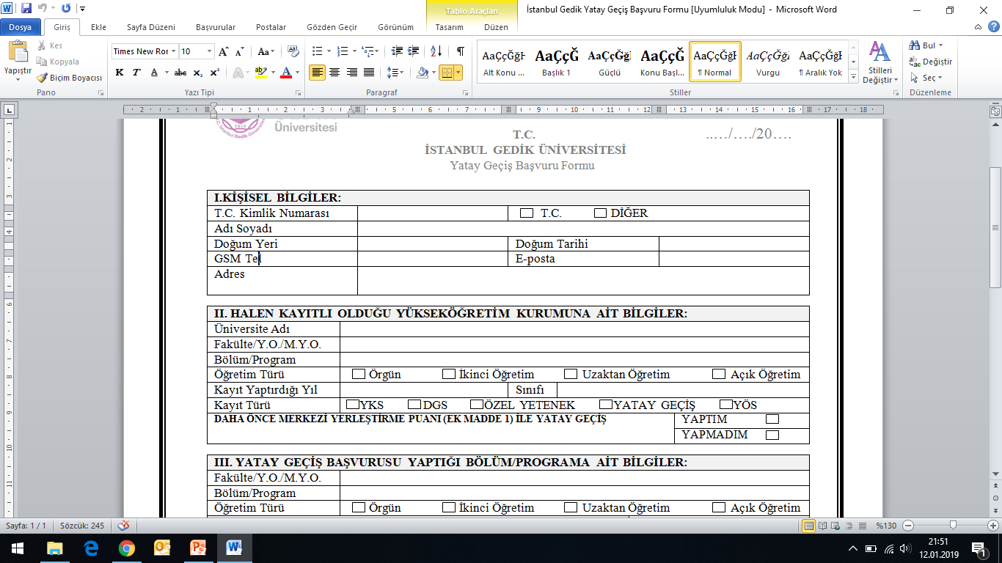

Slide 46
Özel yetenek ile öğrenci alınan bölümlere GNO ile yalnızca Güz döneminde
başvuru yapabilir.
BAŞARIYA DAYALI GENEL NOT ORTALAMASI İLE YATAY GEÇİŞ
2.29 ve üstü not ortalaması veya 100’lük sistemde en az 60 puan almış olması gerekir
Aynı düzeyde ve Eşdeğer programa geçiş yapabilirler.
GNO (Genel Not Ortalaması) ile ara dönemde (Bahar dönemi için) yalnızca ön lisans programlarında öğrenim gören öğrenciler başvuru yapabilir.

Slide 47
GNO’ su 2.29’un altında olan ancak ÖSYS puanı geçiş yapmak istediği bölümün kayıt yaptırdığı yıldaki taban puanına eşit veya üzerinde olanlar da başvuru yapabilir.
Bahar döneminde KKTC den Ön Lisans programlarına GNO ile başvuru yapılabilir.
Lisans bölümlerinde yalnızca 2. ve 3. Sınıflara yatay geçiş yapılabilir..
Ön lisans programlarında 2. ve 3. Yarıyılda yatay geçiş yapılabilir. Hazırlıkta Sınıfında yatay geçiş (Ek Madde-1 hariç)yapılamaz.
Fakültelerde Hazırlık, 1. ve son sınıfa yatay geçiş yapılamaz

Slide 48
KURUM İÇİ YATAY GEÇİŞ ÖZET BİLGİLER
II. Öğretimden I. Öğretime geçişte sınıfında başarı sıralamasında ilk %10’a girdiğini belgelendirenler başvuru yapabilir.
Aynı yükseköğretim kurumunda aynı diploma programlarında birinci öğretimden ikinci öğretime kontenjan sınırlaması olmaksızın yatay geçiş yapılabilir.
Ön lisans programlarında Yabancı Dil Hazırlık eğitimi hariç en az bir yarıyıl Lisans bölümlerinde en az bir yıl eğitim-öğretim görerek 2.29 genel not ortalamasına sahip olmak gerekmektedir.
.

Slide 49
Üniversitemiz bünyesinde aynı düzeyde fakat farklı merkezi yerleştirme puan türü ile öğrenci kabul eden diploma programları arasında yatay geçiş başvurusu yapılabilmesi için, öğrencinin merkezi sınava girdiği yıl itibarıyla geçmek istediği diploma programı için geçerli olan puan türünde aldığı merkezi yerleştirme puanının, geçmek istediği diploma programına eşdeğer yurt içindeki diğer üniversitelerin diploma programlarının en düşük taban puanından az olmaması şartı aranır.
Bahar döneminde Lisans düzeyinde başarıya dayalı yatay geçiş yapılamamaktadır.

Slide 50
Yatay Geçiş kararları Kurumiçi, Kurumlararası , Yurt dışı ve Ek Madde 1 olarak ayrılıp ,ayrı ayrı tablolaştırılır. Karar örnekleri aşağıda gösterilmiştir.
YÖNETİM KURULU KARARLARI
A- …………… Eğitim-Öğretim Yılı Güz/Bahar Döneminde Fakültemiz Bölümlerine Kurum içi yatay geçiş başvurusunda bulunan öğrencilerin belgeleri incelendi. ‘Yüksek Öğretim Kurumlarında Önlisans ve Lisans Düzeyindeki Programlar Arasında Geçiş, Çift Anadal, Yandal İle Kurumlar Arası Kredi Transferi Yapılması Esaslarına İlişkin Yönetmeliğin’ ilgili maddelerine göre başvuruların aşağıdaki listede gösterildiği üzere sonuçlandırılmasına, kabul edilen öğrencilerin yatay geçiş yoluyla kayıt yaptırmasına, derslerine ilişkin muafiyet ve intibak işlemlerinin kayıt yaptırdıktan sonra ilgili Bölüm Başkanlığı tarafından yapılmasına ve durumun Öğrenci İşleri Daire Başkanlığına bildirilmek üzere Dekanlık Makamına arz edilmesine oy birliği ile karar verildi.

Slide 51
B- ………….Eğitim-Öğretim Yılı Güz/Bahar Döneminde Fakültemiz Bölümlerine Kurumlararası yatay geçiş başvurusunda bulunan öğrencilerin belgeleri incelendi. ‘Yüksek Öğretim Kurumlarında Önlisans ve Lisans Düzeyindeki Programlar Arasında Geçiş, Çift Anadal, Yandal İle Kurumlar Arası Kredi Transferi Yapılması Esaslarına İlişkin Yönetmeliğin’ ilgili maddelerine göre başvuruların aşağıdaki listede gösterildiği üzere sonuçlandırılmasına, kabul edilen öğrencilerin yatay geçiş yoluyla kayıt yaptırmasına, derslerine ilişkin muafiyet ve intibak işlemlerinin kayıt yaptırdıktan sonra ilgili Bölüm Başkanlığı tarafından yapılmasına ve durumun Öğrenci İşleri Daire Başkanlığına bildirilmek üzere Dekanlık Makamına arz edilmesine oy birliği ile karar verildi.

Slide 52
C- ……………Eğitim-Öğretim Yılı Güz/Bahar Döneminde Fakültemiz Bölümlerine Yurt dışından yatay geçiş başvurusunda bulunan öğrencilerin belgeleri incelendi. ‘Yüksek Öğretim Kurumlarında Önlisans ve Lisans Düzeyindeki Programlar Arasında Geçiş, Çift Anadal, Yandal İle Kurumlar Arası Kredi Transferi Yapılması Esaslarına İlişkin Yönetmeliğin’ ilgili maddelerine göre başvuruların aşağıdaki listede gösterildiği üzere sonuçlandırılmasına, kabul edilen öğrencilerin yatay geçiş yoluyla kayıt yaptırmasına, derslerine ilişkin muafiyet ve intibak işlemlerinin kayıt yaptırdıktan sonra ilgili Bölüm Başkanlığı tarafından yapılmasına ve durumun Öğrenci İşleri Daire Başkanlığına bildirilmek üzere Dekanlık Makamına arz edilmesine oy birliği ile karar verildi.

Slide 53
D- ……….. Eğitim-Öğretim Yılı Güz Döneminde Fakültemiz Bölümlerine yatay geçiş başvurusunda bulunan öğrencilerin belgeleri incelendi. ‘Yüksek Öğretim Kurumlarında Önlisans ve Lisans Düzeyindeki Programlar Arasında Geçiş, Çift Anadal, Yandal İle Kurumlar Arası Kredi Transferi Yapılması Esaslarına İlişkin Yönetmeliğin’ EK 1. Maddesine göre başvuruların aşağıdaki listede gösterildiği üzere sonuçlandırılmasına, kabul edilen öğrencilerin yatay geçiş yoluyla kayıt yaptırmasına, derslerine ilişkin muafiyet ve intibak işlemlerinin kayıt yaptırdıktan sonra ilgili Bölüm Başkanlığı tarafından yapılmasına ve durumun Öğrenci İşleri Daire Başkanlığına bildirilmek üzere Dekanlık Makamına arz edilmesine oy birliği ile karar verildi.

Slide 54
ÖRNEK YATAY GEÇİŞ TABLOSU
ADI SOYADI | GELDİĞİ ÜNİVERSİTE |  |  |  |  | YATAY GEÇİŞ YAPMAK İSTEDİĞİ | BAŞVURUDA BULUNULAN BÖLÜME AİT |  |  | SONUÇ
 | ÜNİVERSİTE/FAKÜLTE | BÖLÜM/PROGRAM | KAYIT YILI | SINIFI | GNO | BÖLÜM/PROGRAM | PUAN TÜRÜ | İGÜ TABAN PUAN | ÖĞR.YER.PUANI
Namık Kemal AZAK | …Üniversitesi/ Fen-Ed.Fak | Tarih | 2015 | 3 | 3.00 | Psikoloji | TM-3 | 235,835 | 285.755 | KABUL EK MADDE-1
Namık Kemal AZAK | ….Üniversitesi/ Mimarlık Fak. | Mimarlık | 2017 | 2 | 3.00 | Mimarlık | MF-4 | 263.884 | 325.562 | KABUL 11/2
Namık Kemal AZAK | Doğu Akdeniz Üniversitesi/ İİBF | Uluslararası İlişkiler | 2016 | 3 | 3.00 | Uluslararası ilişkiler | TM-3 | 207.894 | 323.445 | KABUL 14/2
Namık Kemal AZAK | ….Ünv. Müh.Fak | İnşaat Müh | 2017 | 2 | 1.50 | İnşaat Müh | MF-4 | 245.050 | 265.550 | KABUL 11/3
Namık Kemal AZAK | …..Ünv. Spor Bil.Fak | Spor Yönt. | 2017 | 2 | 2.29 | Spor Yönt | Özel Yet. | …. | ÖSYS 180.000 | KABUL 11/2

Slide 55
MUAFİYET VE İNTİBAK
İstanbul Gedik Üniversitesi ön lisans, lisans ve lisansüstü programlarına kayıt yaptıran öğrenciler daha önce öğrenim gördükleri yükseköğretim kurumlarından almış ve başarmış oldukları derslerden muafiyet için kayıt yaptırdıktan sonra en geç on beş gün içerisinde başvuru yapmak zorundadır. Süresi içerisinde yapılmayan başvurular değerlendirmeye alınmaz.
Öğrenci, Dekanlığa/Müdürlüğe hangi derslerden muafiyet talep ettiğine dair bir dilekçe ile önceki yükseköğretim kurumu tarafından onaylanmış transkript ve ders içeriklerini teslim etmek zorundadır. Enstitü/Fakülte/Yüksekokul/MeslekYüksekokulu,Bölüm/Program/Anabilim Dalı Muafiyet ve İntibak Komisyonu, yapılan başvuruları 5(beş) iş günü içerisinde değerlendirir.

Slide 56
MUAFİYET VE İNTİBAK İLE İLGİLİ HUSUSLAR
Öğrencinin ders muafiyet talebi ilgili yönetim kurulunca karara bağlanıncaya kadar muafiyet talebinde bulunduğu derslere devam eder,
Merkezi Yerleştirme Sınavı sonucu ile Üniversitemize kayıt yaptıran öğrencilerin muafiyet alabileceği toplam kredi/AKTS miktarı o bölüm/programın toplam AKTS’nin %50’ sinden fazla olamaz.
Muafiyet istenen dersin; zorunlu veya seçmeli olması
durumuna veya adının eşdeğer sayılacak ders ile aynı olmasına
bakılmaksızın; haftalık ders saati aynı , AKTS Kredisinin %65,
ders içeriğinin %80 uyumlu olması halinde muafiyet verilir.

Slide 57
Muafiyet işlemleri yapılırken eşdeğer kabul edilen ve muafiyet verilen derslere ait notlar İGÜN not sistemine uygunsa olduğu gibi (Transkriptte not sistemi ile ilgili açıklamalar bulunmaması durumunda öğrenciden not sistemini açıklayan onaylı belge istenebilir), değilse YÖK’ün not dönüşüm tablosu esas alınarak İGÜN Not Sistemine çevrilir ve sisteme girilir.
Muafiyet işlemlerinde birden fazla ders bir derse eşdeğer sayılacaksa bu derslerin Genel Not Ortalaması( GNO) , bir ders birden fazla derse eşdeğer sayılacaksa eşdeğer derslerin notları ilgili dersin harf notu olarak sisteme girilir.
Dikey geçişle kayıt yaptıran öğrencilerin mezuniyetlerinde Genel Not Ortalaması Ön lisans programında alarak lisans programına intibakı yapılan derslere ait notlar ile lisans öğrenimi sırasında aldığı dersler üzerinden hesaplanır.

Slide 58
Muafiyeti bir kez reddedilen derslerden tekrar muafiyet talep edilemez.
Bitirme projesi için muafiyet talebinde bulunulamaz
Zorunlu Yabancı Dil Hazırlı Sınıfı bulunan ön lisans ve lisans programlarına kayıt yaptıran öğrencilerin Üniversitemiz Senatosu tarafından eşdeğerliği kabul edilen ulusal veya uluslararası yabacı dil sınavlarından ,İGÜN Ön lisans ve Lisans Eğitim-Öğretim ve Sınav Yönetmeliğinde belirtilen puanlara sahip olduklarını belgelendiren öğrenciler ilgili Yabancı Dil Hazırlık programından muaf tutulurlar.

Slide 59
MUAFİYET VE İNTİBAK İLE İLGİLİ İŞLEMLER
Muafiyet ve intibak işlemleri ilgili Enstitü/fakülte/yüksekokul/meslek yüksekokulu yönetim kurulu kararıyla kesinleşir. Yönetim kurulu kararları Öğrenci İşleri Daire Başkanlığına gönderilir. Yönetim kurulu kararında öğrencinin daha önce almış olduğu derslerin kodu, adı, kredisi / AKTS’si ve başarı notu ile eşdeğer kabul edilen ve muafiyet verilen derslerin kodu, adı, kredisi / AKTS’si, başarı notu ve hangi yarıyıla/yıla intibak ettirildiği belirtilir ve tabloda gösterilir.

Slide 60
Öğrencinin transkript belgesinde “Başarılı”, “Geçer”, “Pass”, “Muaf”, “Yeterli” ve benzeri olarak ifade edilmiş başarı notlu derslere G “Geçti” notu verilir, dersin AKTS’si varsa toplam AKTS’ye dahil edilir, ancak genel not ortalamasına katılmaz.
Atatürk İlkeleri ve İnkılap Tarihi, Türk Dili ve Yabancı Dil derslerinden başarı notu olarak “geçer”, “başarılı”, “yeterli”, “muaf” vb. terimler kullanılmışsa, öğrenci bu derslerden 100 üzerinden aldığı notu belgelendirdiği takdirde İstanbul Gedik Üniversitesi Ön Lisans ve Lisans Eğitim-Öğretim ve Sınav Yönetmeliği’nin 38.maddesinde yer alan not aralıkları esas alınarak başarı notu verilir.

Slide 61
Muafiyet değerlendirmesinde bir dersin notunun ön lisans ve lisans düzeyinde en az DD ve üzerinde olması gerekir. DD ve DC harf notlu derslere muafiyet verilebilmesi için genel not ortalamasının İstanbul Gedik Üniversitesi Ön lisans ve Lisans Eğitim-Öğretim ve Sınav Yönetmeliği’nin 38.maddesindeki esaslara uygun olması gerekir. Lisansüstü ders muafiyetlerinde ise İstanbul Gedik Üniversitesi Lisansüstü Eğitim-Öğretim Yönetmeliği’nin 40/4 ve 40/5.maddelerinde yer alan karşılıkları dikkate alınmak suretiyle en az CC ve üzerinde not alınarak başarılı olunması gerekir.

Slide 62
Örgün, açık veya uzaktan yükseköğretim programlarında alınan ve başarılı olunan Atatürk İlkeleri ve İnkılâp Tarihi, Türk Dili ve benzeri ortak zorunlu dersler için muafiyet verilirken dersin içerik ve kredi miktarı dikkate alınmaz. Derslerin başarı notu sisteme aynen girilir.
Açıköğretim programlarında alınan diğer derslere muafiyet verilmez.

Slide 63
Enstitü/Fakülte/YO/MYO Muafiyet ve İntibak Komisyonları, öğrencinin muaf olmak istediği dersler ile ilgili gerekli incelemeleri yaparak, başarılı olduğu ve muafiyet talep edilen tüm dersler için muafiyet kararını akademik takvimde belirtilen “ders ekleme ve bırakma” işleminin son gününe kadar karara bağlarlar.

Slide 64
MUAFİYET VE İNTİBAKLA İLGİLİ
(Yönetim Kurulu Karar Örneği)
…………………….Eğitim-Öğretim yılı……………döneminde Fakültemiz İnşaat Mühendisliği Bölümüne yatay geçiş başvurusu kabul edilen ………….. no’lu Namık Kemal AZAK’ın ders muafiyetleri konusu görüşüldü. Yapılan görüşmeler sonunda öğrencinin daha önce Karadeniz Teknik Üniversitesi Mühendislik Fakültesi İnşaat Mühendisliği Bölümü’nde alıp başarmış olduğu aşağıda belirtilen derslerden muafiyetine, ...sınıf …yarıyıla intibakının yapılmasına, durumun Öğrenci İşleri Daire Başkanlığına bildirilmek üzere Dekanlık Makamına arzına oy birliği ile karar verildi.

Slide 65
ÖRNEK MUAFİYET TABLOSU
GELDİĞİ ÜNİVERSİTEDE BAŞARDIĞI DERSLER |  |  |  |  | ÜNİVERSİTEMİZDE MUAFİYET VERİLEN DERSLER
Ders Kodu | Ders Adı | Kredi | AKTS | Başarı Notu | Ders Kodu | Dersin Adı | Kredi | AKTS | Başarı Notu
ATA101 | Atatürk İlkeleri ve İnkılap Tarihi I | 2 | 2 | BB | ATA101 | Atatürk İlkeleri ve İnkılap Tarihi I | 2 | 2 | BB
TUR 101 | Türk Dili I | 2 | 2 | CB | TUR101 | Türk Dili I | 2 | 2 | CB
MST 200 | Staj I | 2 | 4 | G | MİM 210 | Staj I | 2 | 3 | G
MAT 200 | Matematik II | 3 | 5 | CC | MAT250 | Matematik II | 3 | 6 | CC
FİZ 120 | Fizik I | 4 | 6 | BA | FIZ 170 | Fizik | 3 | 5 | BA

Slide 66
ÇİFT ANADAL, YANDAL İŞLEMLERİ
Çift Anadal Programı (ÇAP): Öğrencilerin ikinci bir lisans veya ön lisans programından ders alıp, iki ayrı diploma alabilmesini sağlayan programdır.
Yandal Programı: Lisans öğrenimini başarıyla yürütmekte olan ve diğer koşulları sağlayan öğrencinin, aynı zamanda ikinci bir lisans programında sertifika almayı amaçlayan eğitim-öğretim programıdır.

Slide 67
ÇİFT ANADAL PROGRAMINA BAŞVURU VE KABUL KOŞULLARI
Çift anadal programına başvuru yapmak isteyen öğrenciler; form dilekçe, onaylı transkript, ÖSYS puan çıktısı ve başarı sıralamasında %20 içerisinde yer aldığına dair belge (Öğrenci İşleri Daire Başkanlığı’ndan alınacaktır) ile çift anadal yapmak istediği bölüme başvurur.
Eğitim dili Türkçe olan programlara kayıtlı olan öğrencilerden, eğitim dili yabancı dil olan çift anadal programına başvuru yapmak isteyenlerin Üniversitemiz Yabancı Diller Yüksekokulu tarafından yapılan veya geçerliliği Üniversitemizce kabul edilen ulusal veya uluslararası sınavlardan yeterli puanı aldığını gösterir sınav sonuç belgelerini başvuru belgelerine eklemeleri gerekmektedir.

Slide 68
Öğrencinin başvurduğu yarıyıla kadar ana dalında aldığı tüm dersleri başarıyla tamamlamış olması gerekir.
Aynı anda birden fazla çift anadal programına kayıt yaptırılamaz.
Anadal lisans diploma programında en erken üçüncü yarıyılın başında, en geç ise dört yıllık programlarda beşinci yarıyılın başında, anadal önlisans diploma programında en erken ikinci yarıyılın başında, en geç ise üçüncü yarıyılın başında öğrenci çift anadal diploma programına, başvurabilir.

Slide 69
Öğrencinin başvuru sırasında anadal diploma programındaki genel not ortalamasının dörtlü sistemde en az 3.00 olması ve anadal diploma programının ilgili sınıfında başarı sıralaması açısından en üst % 20 içinde yer alması gerekir. Anadal diploma programının ilgili sınıfında başarı sıralaması itibarı ile en üst %20’sinde yer almayan ancak genel not ortalaması 3.00 ve daha yukarı olan öğrencilerden çift anadal yapılacak programın ilgili yıldaki taban puanından az olmamak üzere puana sahip olanlar da çift anadal programına başvurabilirler. Mühendislik Fakültesi bölümleri ile Güzel Sanatlar ve Mimarlık Fakültesi Mimarlık Bölümü’nde çift anadal yapılabilmesi için ÖSYS kılavuzunda yayımlandığı yıldan itibaren bu bölümler için belirlenen başarı sıralaması koşulunun sağlanması gerekir.
Öğrencilerin çift anadal diploma programına kabulü, o programın yürütüldüğü ilgili bölüm/programın önerisi ve fakülte/yüksekokul/meslek yüksekokulu yönetim kurulunun onayı ile kesinlik kazanır.

Slide 70
ÇİFT ANADAL PROGRAMIN YÜRÜTÜLMESİ
Çift anadal programına başvurusu kabul edilen öğrenci, her iki programa birden sayılan eşdeğer dersler dışında ilgili çift anadal programından lisans programlarında en az 60 AKTS’lik, ön lisans programlarında ise en az 30 AKTS’lik ders almak zorundadır (farklı dersler lisans programlarında 60 AKTS, ön lisans programlarında ise 30 AKTS’den az ise değişik seçmeli dersler verilebilir). Çift anadal programından mezun olabilmek için anadaldan ortak ve eşdeğer sayılan derslerle birlikte çift anadalda alınan fark derslerin AKTS toplamı, dört yıllık lisans programlarında 240 AKTS’den, ön lisans programlarında ise 120 AKTS’den az olamaz
Çift anadal programına kayıtlı olan bir öğrenci, normal öğrenim süresi içerisinde bir dönemde öncelikli olarak anadal dersleri 30 AKTS olmak üzere toplam 42 AKTS ‘lik ders alabilirler. Ana daldan mezun olan öğrenciler, İstanbul Gedik Üniversitesi Ön lisans ve Lisans Eğitim-Öğretim ve Sınav Yönetmeliği’nin 21. maddesinde yer alan ders yükü esasları kapsamında bir dönemde en fazla 42 AKTS’lik ders alabilir.

Slide 71
Çift anadal programına kabul edilen öğrenci için, her iki programın çift anadal programı danışmanları çift anadal programını hazırlarlar. İki bölümün/programın ortak, eşdeğer ve fark derslerini tespit edip tabloları oluştururlar. Hazırlanan program ikinci anadal bölüm başkanına 4 nüsha olarak sunulur. Bölüm başkanı programı imzaladıktan sonra Fakülte/YO/MYO kurulunda görüşülmek üzere dekanlığa/müdürlüğe gönderir. İki ayrı Fakülte/YO/MYO programları arasında çift anadal yapılıyor ise, hazırlanan program once her iki bölüm başkanı tarafından imzalanır, her iki fakülte dekanlığına/müdürlüğüne gönderilir ve her iki Fakülte/YO/MYO kurulunun da onayının alınması gerekir. Çift anadal programı öğrencisine ikinci anadalın bölüm başkanlığı tarafından danışman atanır.

Slide 72
Anadal ve çift anadal programlarında yer alan ortak ve eşdeğer sayılan derslerden daha önce alınanlar, öğrencinin programa kabulü sırasında; diğerleri ise alındıkları dönem içinde, Fakülte/Yüksekokul/MYO Yönetim Kurulu kararı ile kesinleşir. Anadal ve çift anadal programlarında ortak ve eşdeğer sayılan dersler, öğrencinin her iki diploma programındaki yarıyıl kayıtlarında yer alır ve her iki transkriptte de gösterilir.
Öğrenci, anadal programındaki danışmanı ve çift anadal program danışmanı ile birlikte çift anadal dönem ders kayıt formu doldurur.Ders kayıt formu her iki bölüm başkanı tarafından da onaylanır. Öğrenci ders kayıtlarını OBS üzerinden yapar. Çift anadal yaptığı bölümün/programın , bölüm/program başkanı ve danışman ders kayıtlarını kontrol ederek onaylar.

Slide 73
Çift anadala kayıt yaptırdıktan sonra öğrenciye çift anadal öğrenimi göreceği bölümden bir danışman atanır.
Çift anadal programlarına kayıtlı olan öğrencilerin her bir dönemde alacakları ikinci anadal dersleri , anadal programında aldığı derslerle çakışmaması koşuluyla akademik danışmanın önerisi, bölüm başkanının onayı ile belirlenir.
Çift anadal programına başlamadan önce alınan ve çift anadalda ortak ve eşdeğer sayılan dersler, öğrencinin programa kabulü sırasında ilgili fakülte/yüksekokul/meslek yüksekokul yönetim kurulu kararı ile kesinleşir. Çift anadala başladıktan sonra alacağı eşdeğer dersleri, anadal programından almaları gerekir. Anadal programından alınan ve her iki programın ders planlarında yer alan eşdeğer dersler, alınıp başarıldığı yarıyıl sonunda, notlarıyla birlikte öğrencinin çift anadal programı transkriptine aktarılır. Çift anadal programı transkripitine notu aktarılan dersler, öğrencinin çift anadal mezuniyet AKTS’ne dâhil edilir ve GANO’ya katılır.

Slide 74
Tüm çift anadal öğrenimi süresince öğrencinin anadal programındaki genel not ortalaması bir defaya mahsus olmak üzere 2.50’in altına düşebilir. Genel not ortalaması ikinci kez 2.50’nin altına düşerse öğrencinin çift anadal programından kaydı silinir.
Öğrencinin çift anadal programındaki durumu anadal programından mezun olmasına engel oluşturmaz. Ancak çift ana dalda mezuniyet koşullarını sağladığı halde ana daldan mezun olamayan öğrencilere ikinci anadal diploması verilmez.
Anadal programında kayıt donduran öğrenci, ayrıca talep etmeksizin çift ana dal programında da kayıt dondurmuş sayılır.

Slide 75
ÇİFT ANADALDAN MEZUNİYET KOŞULLARI
Öğrencinin Çift Anadal programından mezun olabilmesi için ders planında bulunan tüm dersler, staj, uygulama gibi çalışmaları başarıyla tamamlamış mezuniyet koşullarını sağlamış olması ve ikinci anadal programından aldığı derslerin genel not ortalamasının en az 2.50 olması gerekir.
Anadal lisans veya önlisans programından mezuniyet hakkını elde edemeyen öğrenciye çift anadal programının diploması verilemez. Ancak, anadal programından mezun olan öğrenci, çift anadal programı mezuniyet koşullarını sağladığı takdirde çift anadal diplomasını almaya hak kazanır.
ÇAP öğrenimi sırasında birinci anadaldan mezun olan öğrencinin devam eden ikinci anadal öğrencilik işlemleri, ikinci anadala ait fakülte/yüksekokul/meslek yüksekokulu tarafından yürütülür.

Slide 76
ÇİFT ANADAL PROGRAMINI BIRAKMA
Çift anadal programı öğrencisi, öğrenim sürecinin herhangi bir yarıyılında programı kendi isteğiyle bırakabilir. Çift anadal programından kayıt sildiren öğrenci, çift anadal programına yeniden kayıt yaptıramaz.
Çift anadal programından ayrılan öğrenci, başarısız olduğu dersleri tekrarlamak zorunda değildir.
Çift anadal programından iki yarıyıl üst üste ders almayan öğrencinin ikinci anadal diploma programından kaydı silinir. Ancak, ÇAP'da dersin açılmaması veya ders çakışması gibi nedenlerle ders alamayacak durumda olan öğrencilere ikinci Anadal programının bağlı olduğu ilgili Yönetim Kurulu kararı ile o dönem için ders almamasına karar verebilir.

Slide 77
YANDAL PROGRAMI, BAŞVURU VE KABUL KOŞULLARI
Yan dal programına kayıt olmak isteyen öğrenci, yandal yapmak istediği bölüme Yandal Form Dilekçesi ve ekleriyle (transkript, öğrenci belgesi) başvurur.
Öğrencinin başvurduğu döneme kadar lisans programında aldığı tüm dersleri başarıyla tamamlamış olması gerekir.
Öğrenci, yan dal lisans programına anadal lisans programının en erken üçüncü, en geç altıncı döneminin başında başvurabilir.
Öğrencinin başvuru sırasında anadal programındaki genel not ortalamasının en az 2,50 olması gerekir.
Başvurular, o programın yürütüldüğü ilgili bölümün ve ilgili fakülte/yüksekokul yönetim kurulunun onayı ile kesinleşir.

Slide 78
YANDAL PROGRAMININ YÜRÜTÜLMESİ
Yandal programına kayıt olan öğrenci, anadal eğitimine devam ettiği sürece bir dönemde öncelikli olarak anadal dersleri 30 AKTS olmak üzere toplam 42 AKTS’lik ders alabilirler. Anadal derslerini tamamlayan öğrenciler, İstanbul Gedik Üniversitesi Önlisans ve Lisans Eğitim-Öğretim ve Sınav Yönetmeliği’nde yer alan ders alma usul ve esasları kapsamında her bir eğitim-öğretim döneminde en fazla 42 AKTS’lik ders alabilir.
Yandal programına devam edebilmesi için öğrencinin anadal programındaki not ortalamasının dörtlük sistemde en az 2.00 olması gerekir. Bu koşulu sağlayamayan öğrencinin yandal programından kaydı silinir.

Slide 79
YANDAL PROGRAMINDA BAŞARI VE TAMAMLAMA KOŞULLARI
Öğrencinin yan dal programı bitirebilmesi için genel not ortalamasının dörtlük sistemde en az 2.00 olması gerekir.
Yandal programlarını tamamlayanlara eğitim aldıkları alanda yan dal sertifikası verilir. Bu belge, diploma yerine geçmez.
Yandal programını başarıyla tamamlayan öğrenciye ayrı bir transkript düzenlenir.
Öğrencinin yan dal programındaki durumu, ana dal programındaki mezuniyetini etkilemez.
Anadal programından mezuniyet hakkını elde eden ancak yandal programını bitiremeyen öğrencilere ilgili yönetim kurulunun kararı ile en fazla iki yarıyıl ek süre tanınır.

Slide 80
Yandal öğrencisi, öğrenim sürecinin herhangi bir yarıyılında programı kendi isteğiyle bırakabilir. Yandal programından kayıt sildiren öğrenci, aynı yandal programına tekrar kayıt yaptıramaz.
Yandal programından iki yarıyıl üst üste ders almayan öğrencinin programdan kaydı silinir.

Slide 81
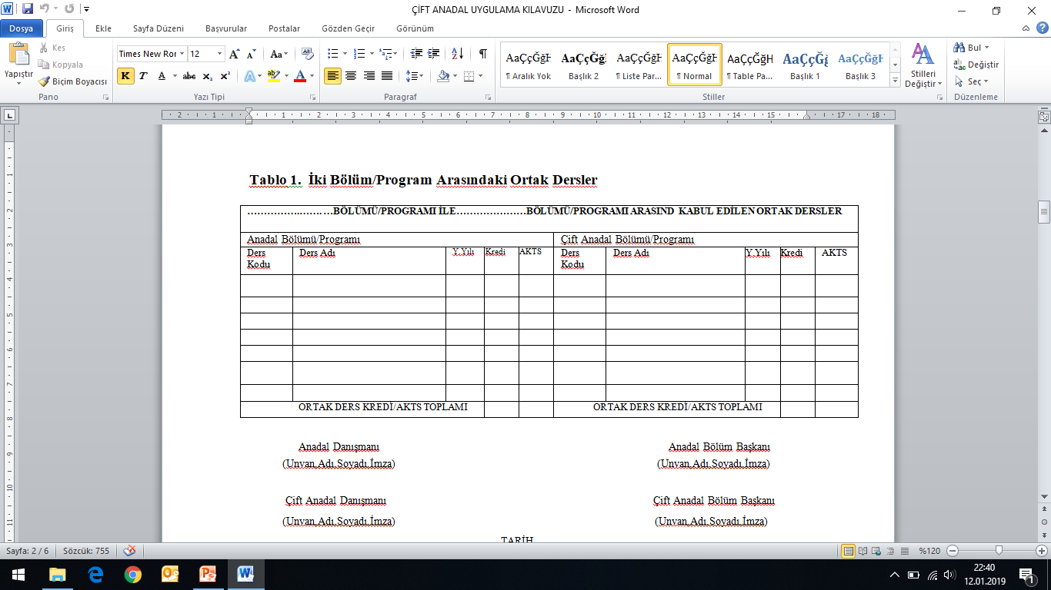

Slide 82
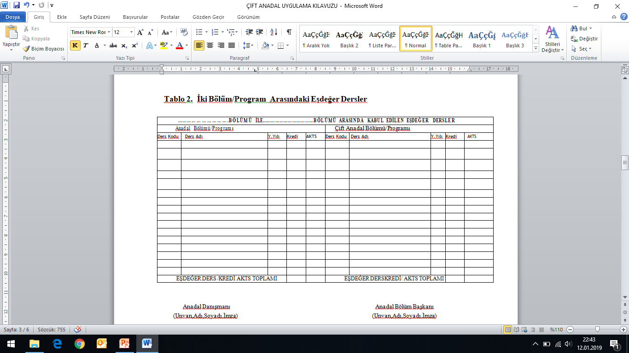

Slide 83
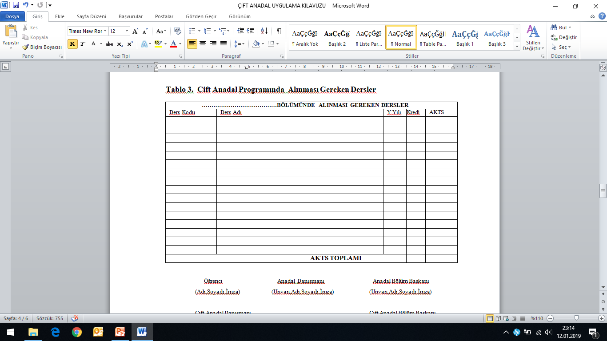

Slide 84
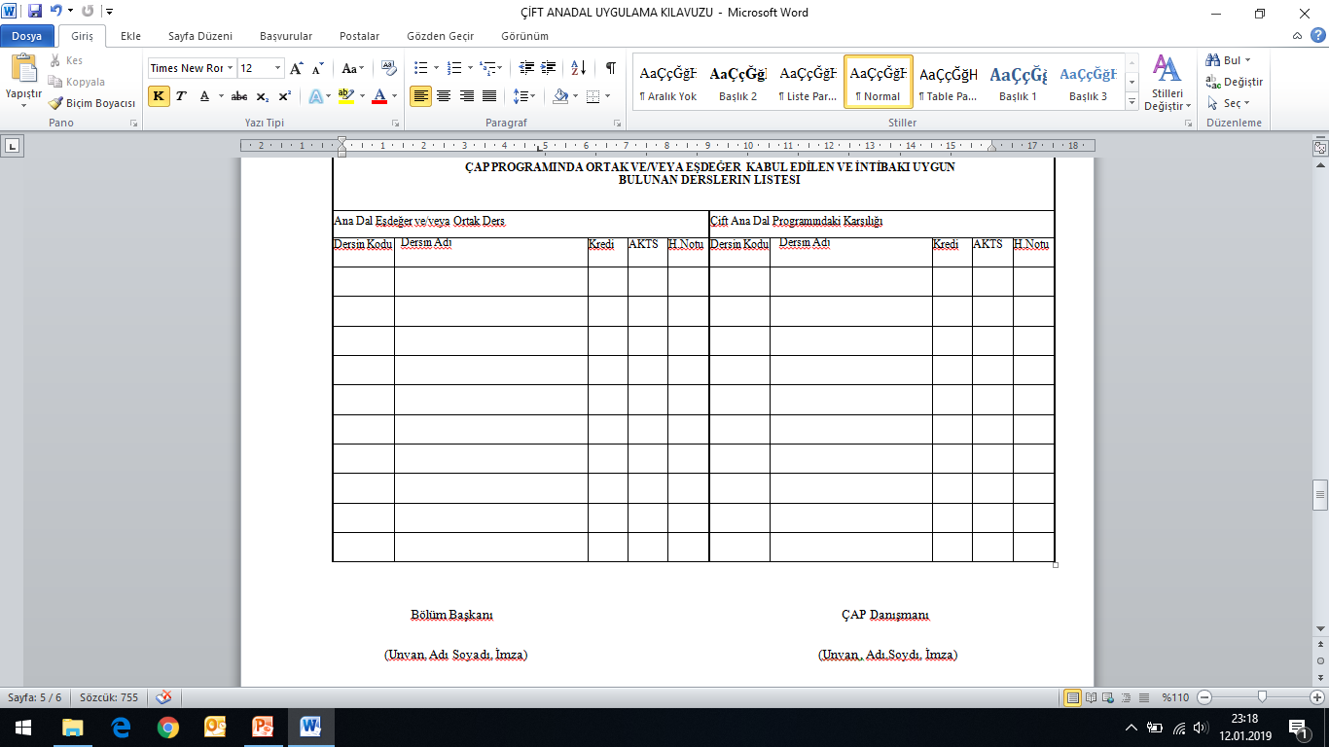

Slide 85
